Slide 1

חקירה איכותנית של פולינום
שם השיעור: | חקירה איכותנית של פולינום – מעלת הפולינום
נושא/תחום: | מתמטיקה – קדם אנליזה
כיתות: | כיתה י'
משך השיעור: | 45 דקות
מטרות השיעור: | התלמיד ילמד שיטה לשרטוט סקיצה אפשרית של פולינום על פי נקודות האפס ותחומי החיוביות/ שליליות . התלמיד יסיק את הקשר בין מעלת הפולינום לבין השרטוט שלו.
פתיחת השיעור: | נפתח את השיעור בהגדרות : מעלת הפולינום, תחום הגדרה , נקודות אפס.
מהלך השיעור: | כעת, נשרטט עם התלמידים 2 פונקציות פולינום (האחת ממעלה זוגית והשנייה ממעלה אי זוגית) שרטוט הפונקציה יהיה על פי נקודות האפס ותחומי החיוביות שליליות בלבד.
דיון: | איזה קשר ניתן לזהות בין מעלת הפולינום לבין השרטוט שהתקבל?
סיכום: | מעלת הפולינום קובעת כיצד תראה הפונקציה "בקצוות" שלה .
תגיות: | @חשיבה מופשטת

Slide 2
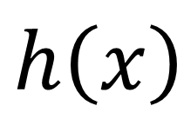
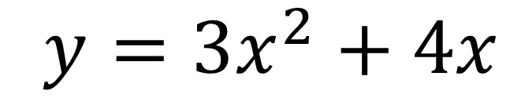
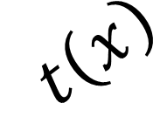
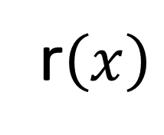
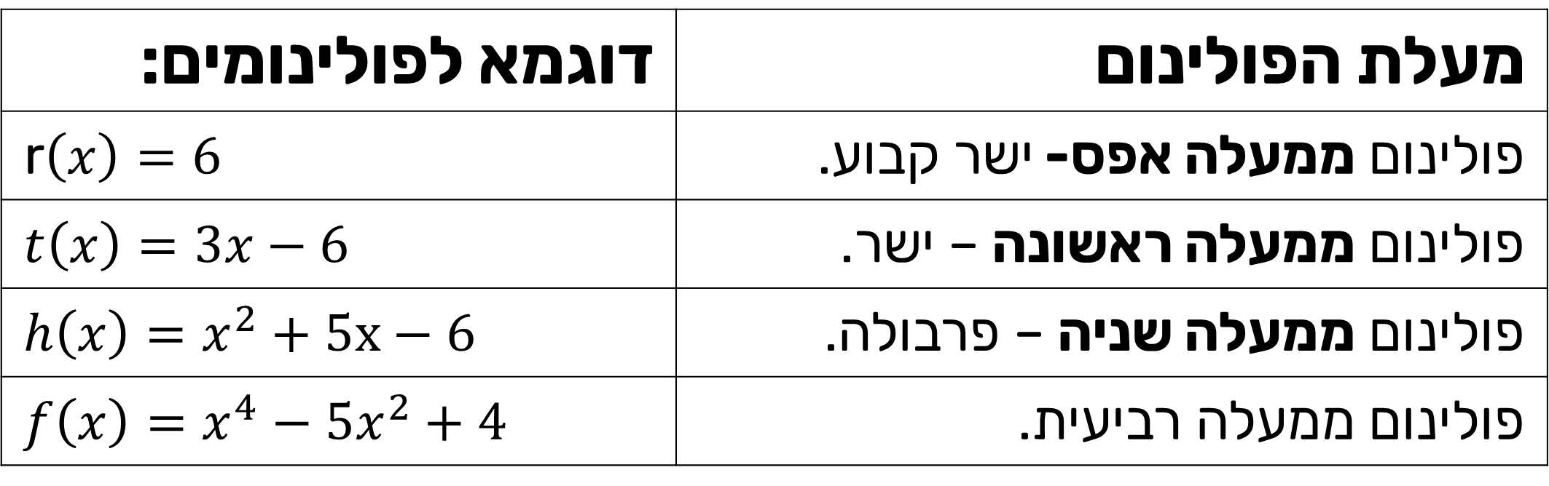
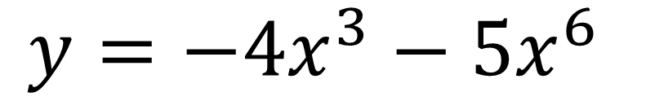
מעלת הפולינום
הגדרה : ביטוי אלגברי המורכב מסכום או/ו הפרש של פונקציות חזקה (שתיים או יותר) נקרא פולינום.
$$y=−4x^{3}−5x^{6}$$
לדוגמא :
$$y=3x^{2}+4x$$
הגדרה : החזקה הגבוהה ביותר של הפולינום נקראת מעלת הפולינום.
$$h\left(x\right)$$
מעלת הפולינום | דוגמא לפולינומים:
פולינום ממעלה אפס- ישר קבוע. | r$\left(x\right)=6$
פולינום ממעלה ראשונה – ישר. | $$t\left(x\right)=3x−6$$
פולינום ממעלה שניה – פרבולה. | $$h\left(x\right)=x^{2}+5x−6$$
פולינום ממעלה רביעית. | $$f\left(x\right)=x^{4}−5x^{2}+4$$
$$t\left(x\right)$$
r$\left(x\right)$

Slide 3
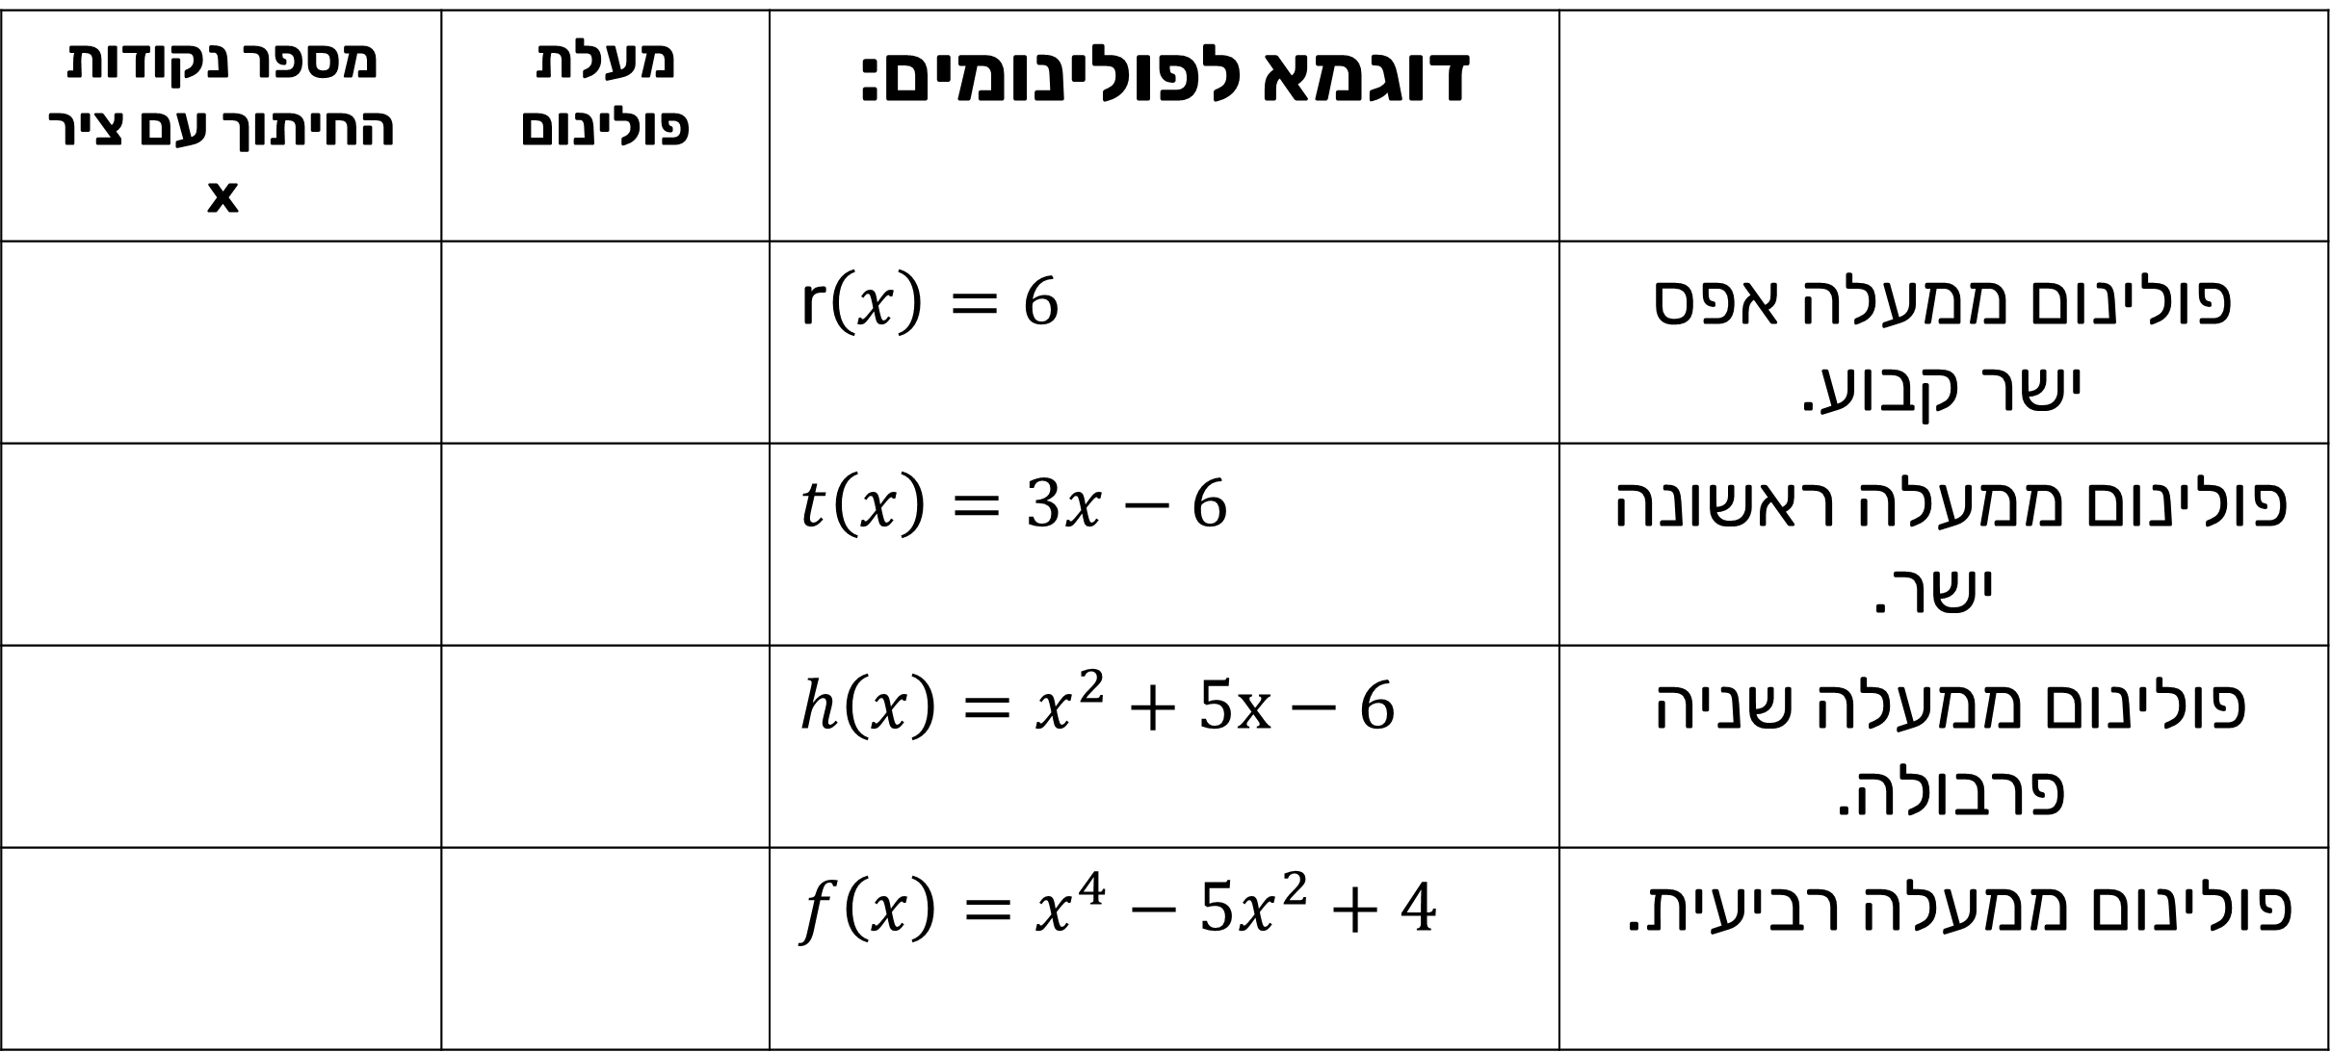
נקודות אפס
תחום הגדרה של פולינום : כל X.
פונקציה רציפה.
נקודות חיתוך עם ציר X / נקודות אפס :
מעלת הפולינום קובעת את מספר נקודות החיתוך המקסימלי האפשרי.
 | דוגמא לפולינומים: | מעלת פולינום | מספר נקודות החיתוך עם ציר x
פולינום ממעלה אפס ישר קבוע. | r$\left(x\right)=6$
פולינום ממעלה ראשונה ישר. | $$t\left(x\right)=3x−6$$
פולינום ממעלה שניה פרבולה. | $$h\left(x\right)=x^{2}+5x−6$$
פולינום ממעלה רביעית. | $$f\left(x\right)=x^{4}−5x^{2}+4$$
$$h\left(x\right)$$
0
0
$$t\left(x\right)$$
r$\left(x\right)$
1
1
2
2
לכל היותר
4
4
לכל היותר

Slide 4
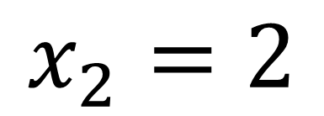
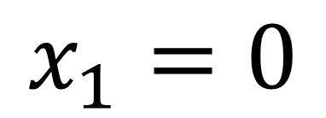
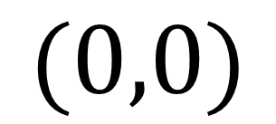
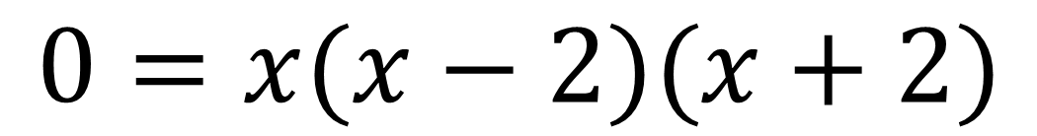
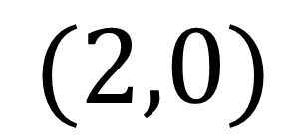
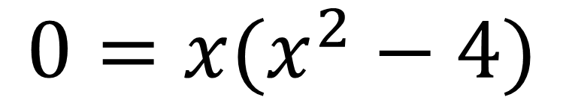
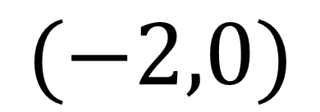
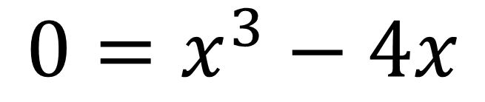
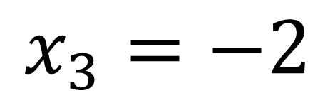
שרטוט סקיצה של פולינום.
ננסה לשרטט גרף אפשרי של הפולינום: $y=x^{3}−4x^{2}$
1. נקודות אפס – לפולינום ממעלה שלישית יש לכל היותר 3 נקודות אפס.
$$0=x^{3}−4x$$
$$0=x(x^{2}−4)$$
$$0=x(x−2)(x+2)$$
$$x_{1}=0$$
$$x_{2}=2$$
$$x_{3}=−2$$
$$(0,0)$$
$$(2,0)$$
$$(−2,0)$$

Slide 5
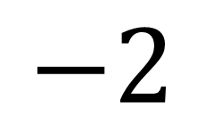



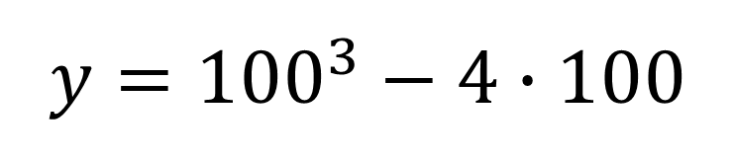
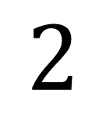
שרטוט סקיצה של פולינום.
ננסה לשרטט גרף אפשרי של הפולינום: $y=x^{3}−4x^{2}$
פונקציה שומרת על סימנה בין נקודת חיתוך אחת לאחרת.
נבדוק את סימן הפונקציה בכל אחד מהתחומים.
2. תחומי חיוביות ושליליות:
$$+$$
$$−2$$
$$0$$
$$2$$
שלבים:
נבחר מספר כלשהו מהתחום. למשל: X=5 או x=100
2. נציב את המספר שנבחר בביטוי המקורי ונבדוק את סימן התוצאה.
$$y={100}^{3}−4∙100$$
$$= +$$
3. נרשום פלוס על ציר המספרים במקום הנכון

Slide 6

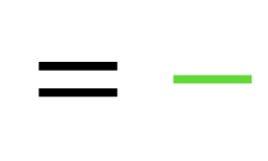
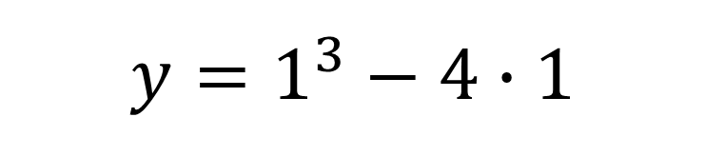
שרטוט סקיצה של פולינום.
ננסה לשרטט גרף אפשרי של הפולינום: $y=x^{3}−4x^{2}$
פונקציה שומרת על סימנה בין נקודת חיתוך אחת לאחרת.
נבדוק את סימן הפונקציה בכל אחד מהתחומים.
2. תחומי חיוביות ושליליות:
$$−$$
$$+$$
$$−2$$
$$0$$
$$2$$
שלבים:
נבחר מספר כלשהו מהתחום. למשל: X=1
2. נציב את המספר שנבחר בביטוי המקורי ונבדוק את סימן התוצאה.
$$y=1^{3}−4∙1$$
$$=−$$
3. נרשום מינוס על ציר המספרים במקום הנכון

Slide 7

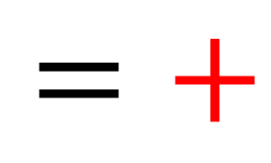

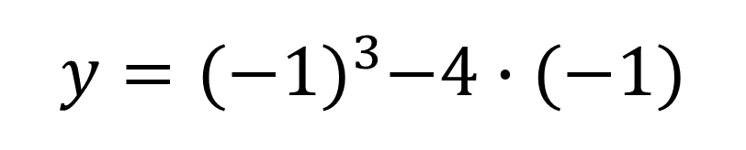

שרטוט סקיצה של פולינום.
ננסה לשרטט גרף אפשרי של הפולינום: $y=x^{3}−4x^{2}$
פונקציה שומרת על סימנה בין נקודת חיתוך אחת לאחרת.
נבדוק את סימן הפונקציה בכל אחד מהתחומים.
2. תחומי חיוביות ושליליות:
$$+$$
$$−$$
$$+$$
$$−2$$
$$0$$
$$2$$
שלבים:
נבחר מספר כלשהו מהתחום. למשל: X=-1
2. נציב את המספר שנבחר בביטוי המקורי ונבדוק את סימן התוצאה.
$$y={(−1)}^{3}−4∙(−1)$$
$$=+$$
3. נרשום פלוס על ציר המספרים במקום הנכון

Slide 8

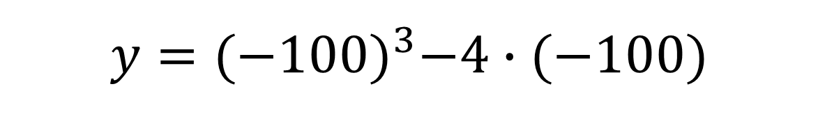

שרטוט סקיצה של פולינום.
ננסה לשרטט גרף אפשרי של הפולינום: $y=x^{3}−4x^{2}$
פונקציה שומרת על סימנה בין נקודת חיתוך אחת לאחרת.
נבדוק את סימן הפונקציה בכל אחד מהתחומים.
2. תחומי חיוביות ושליליות:
$$−$$
$$+$$
$$−$$
$$+$$
$$−2$$
$$0$$
$$2$$
שלבים:
נבחר מספר כלשהו מהתחום. למשל: 00X=-1
2. נציב את המספר שנבחר בביטוי המקורי ונבדוק את סימן התוצאה.
$$y={(−100)}^{3}−4∙(−100)$$
$$=−$$
3. נרשום מינוס על ציר המספרים במקום הנכון

Slide 9
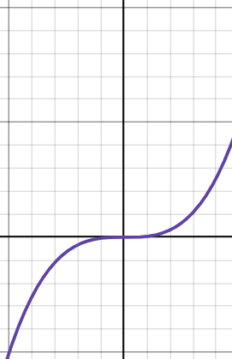

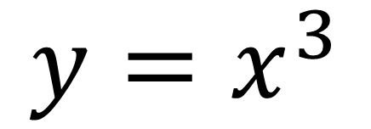
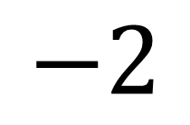



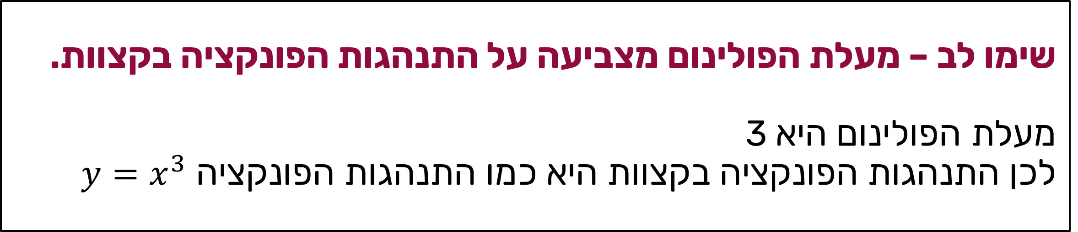

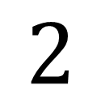
שרטוט סקיצה של פולינום.
ננסה לשרטט גרף אפשרי של הפולינום: $y=x^{3}−4x^{2}$
ע"פ תחומי חיוביות שליליות + נקודות אפס,
נעביר פונקציה רציפה "כמו נחש".
3. שרטוט גרף אפשרי של הפונקציה
$$−$$
$$+$$
$$−$$
$$+$$
$$−2$$
$$0$$
$$2$$
$$y=x^{3}$$
שימו לב – מעלת הפולינום מצביעה על התנהגות הפונקציה בקצוות.
מעלת הפולינום היא 3
לכן התנהגות הפונקציה בקצוות היא כמו התנהגות הפונקציה $y=x^{3}$

Slide 10
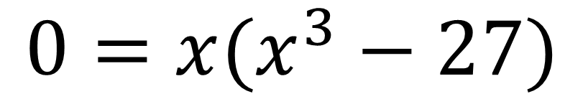
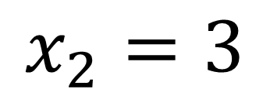
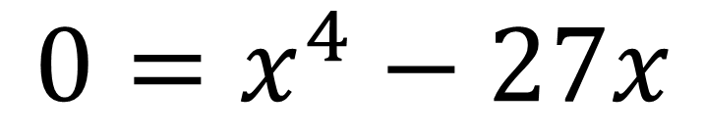
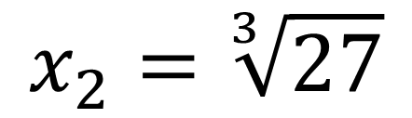
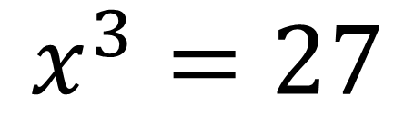
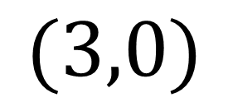
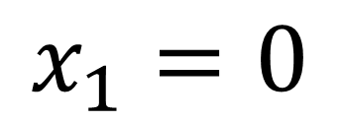
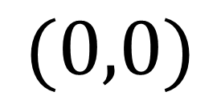
שרטוט סקיצה של פולינום.
ננסה לשרטט גרף אפשרי של הפולינום: $y=x^{4}−27x$
1. נקודות אפס:
$$0=x^{4}−27x$$
$$0=x(x^{3}−27)$$
$$x_{1}=0$$
$$x^{3}=27$$
$$(0,0)$$
$$x_{2}=\sqrt[3]{27}$$
$$x_{2}=3$$
$$(3,0)$$

Slide 11
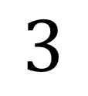



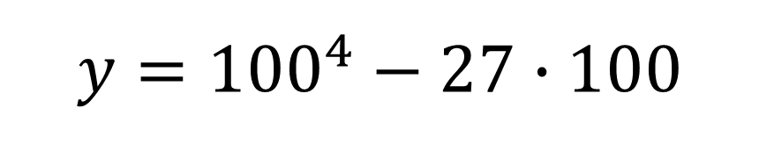
שרטוט סקיצה של פולינום.
ננסה לשרטט גרף אפשרי של הפולינום: $y=x^{4}−27x$
פונקציה שומרת על סימנה בין נקודת חיתוך אחת לאחרת.
נבדוק את סימן הפונקציה בכל אחד מהתחומים.
2. תחומי חיוביות ושליליות:
$$+$$
$$0$$
$$3$$
שלבים:
נבחר מספר כלשהו מהתחום. למשל: X=5 או x=100
2. נציב את המספר שנבחר בביטוי המקורי ונבדוק את סימן התוצאה.
$$y={100}^{4}−27∙100$$
$$= +$$
3. נרשום פלוס על ציר המספרים במקום הנכון

Slide 12

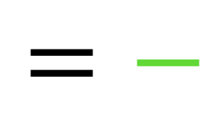

שרטוט סקיצה של פולינום.
ננסה לשרטט גרף אפשרי של הפולינום: $y=x^{4}−27x$
פונקציה שומרת על סימנה בין נקודת חיתוך אחת לאחרת.
נבדוק את סימן הפונקציה בכל אחד מהתחומים.
2. תחומי חיוביות ושליליות:
$$−$$
$$+$$
$$0$$
$$3$$
שלבים:
נבחר מספר כלשהו מהתחום. למשל: X=1 או x=2
2. נציב את המספר שנבחר בביטוי המקורי ונבדוק את סימן התוצאה.
$$y=1^{4}−27∙1$$
$$=−$$
3. נרשום מינוס על ציר המספרים במקום הנכון

Slide 13


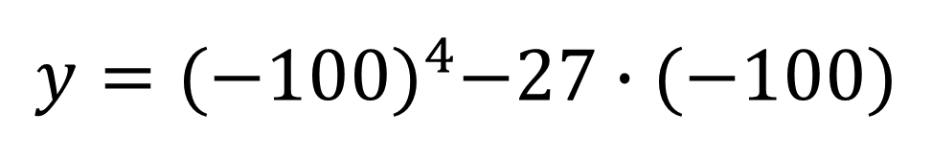
שרטוט סקיצה של פולינום.
ננסה לשרטט גרף אפשרי של הפולינום: $y=x^{4}−27x$
פונקציה שומרת על סימנה בין נקודת חיתוך אחת לאחרת.
נבדוק את סימן הפונקציה בכל אחד מהתחומים.
2. תחומי חיוביות ושליליות:
$$+$$
$$−$$
$$+$$
$$0$$
$$3$$
שלבים:
נבחר מספר כלשהו מהתחום. למשל: X=-1 או x = -100
2. נציב את המספר שנבחר בביטוי המקורי ונבדוק את סימן התוצאה.
$$y={(−100)}^{4}−27∙(−100)$$
$$=+$$
3. נרשום פלוס על ציר המספרים במקום הנכון

Slide 14



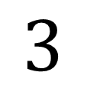
שרטוט סקיצה של פולינום.
ננסה לשרטט גרף אפשרי של הפולינום: $y=x^{4}−27x$
3. נשרטט גרף אפשרי של הפונקציה
$$+$$
$$−$$
$$+$$
$$0$$
$$3$$

Slide 15
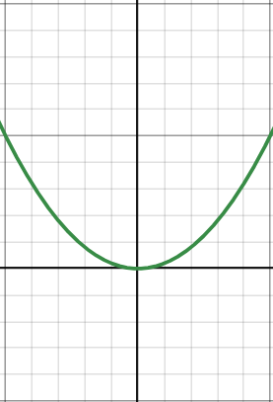

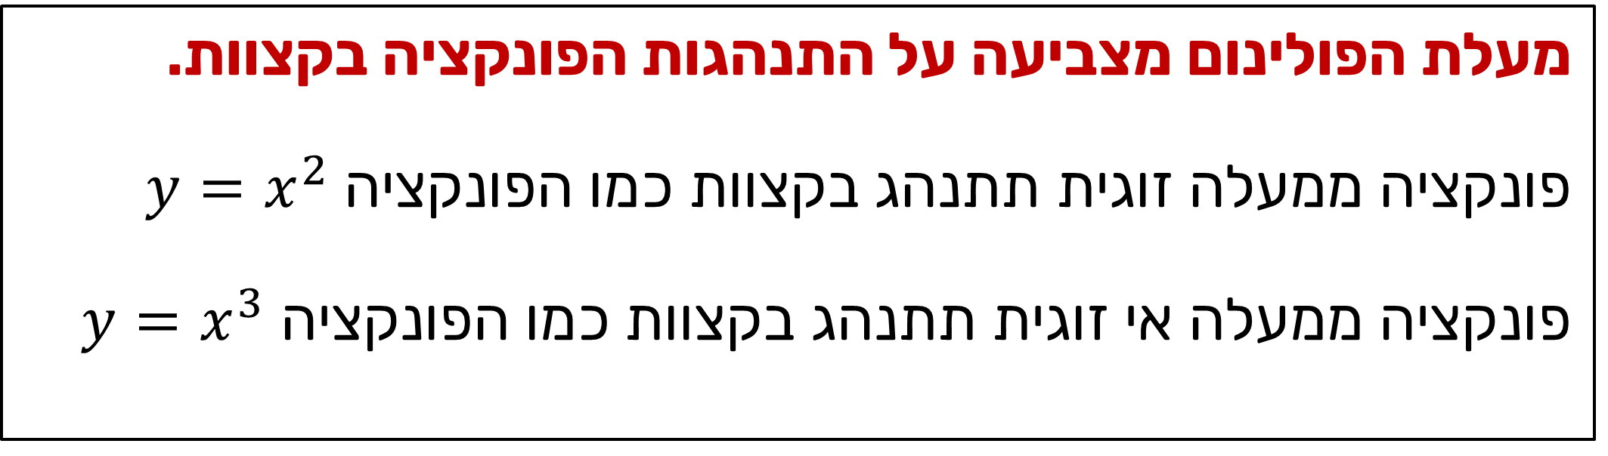



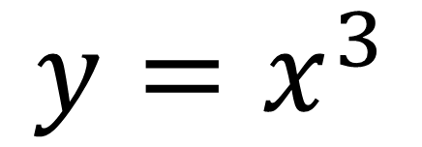






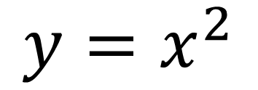




מסקנות – מעלת הפולינום
מעלת הפולינום זוגית
$y=x^{4}−27x$לדוגמא:
מעלת הפולינום אי זוגית
$y=x^{3}−4x^{2}$ לדוגמא:
$$−$$
$$+$$
$$−$$
$$+$$
$$−2$$
$$0$$
$$2$$
$$+$$
$$−$$
$$+$$
$$y=x^{3}$$
$$0$$
$$3$$
$$y=x^{2}$$
מעלת הפולינום מצביעה על התנהגות הפונקציה בקצוות.
פונקציה ממעלה זוגית תתנהג בקצוות כמו הפונקציה $y=x^{2}$
פונקציה ממעלה אי זוגית תתנהג בקצוות כמו הפונקציה $y=x^{3}$

Slide 16
חקירה איכותנית של פולינום
(2 שעות לימוד)
המלצות לתרגול:
ארכימדס כיתה י' – עמוד 205 שאלה 5 , עמוד 207 שאלה 13,
יואל גבע קדם אנליזה – עמודים 32-33, עמוד 38, עמודים 40-41
משבת- אין

